Slide 1
图
朱洁

Slide 2
目录
图的基本概念
图的存储结构
图的遍历
拓扑排序
关键路径
最小代价生成树：普里姆算法
单源最短路径和所有顶点间的最短路径

Slide 3
基本逻辑结构
集合结构
线性结构
树形结构
图形结构
无关系
一对一关系
一对多关系
多对多关系

Slide 4
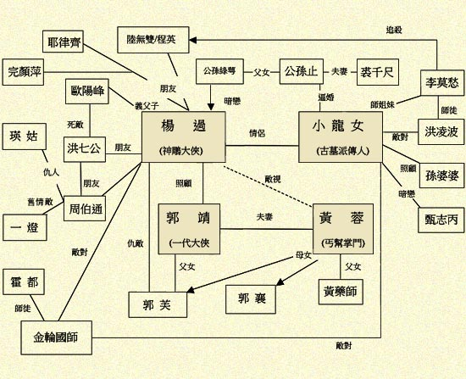

Slide 5
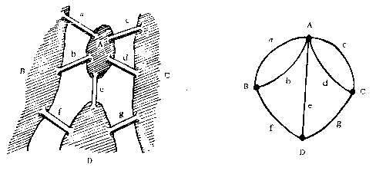
18世纪时，欧洲有一个风景秀丽的小城哥尼斯堡，那里有七座桥。河中的小岛A与河的左岸B、右岸C各有两座桥相连结，河中两支流间的陆地D与A、B、C各有一座桥相连结。当时哥尼斯堡的居民中流传着一道难题：一个人怎样才能一次走遍七座桥，每座桥只走过一次，最后回到出发点？

Slide 6
图的定义与术语
图中的结点又称为顶点(vertex)。
结点的偶对称为边(edge)，例如（1，2）；
图(graph)：是数据结构 G=(V,E)，其中V(G)是G中结点的有限非空集合；E(G)是G中边的有限集合。
1
0
2
4
3

Slide 7
图的定义与术语
有向图(directed graph)：指图中代表边的偶对是有序的。
用<u，v>代表一条有向边（又称为弧），则u称为该边的始点（尾），v称为边的终点（头）。
无向图(undirected graph)：指图中代表边的偶对是无序的
在无向图中边(u，v )和(v，u)是同一条边。
1
(1，2)
1
<1，2>
(2，1)
0
2
0
2
4
3
4
3
(a)无向图G₁
(b)有向图G₂

Slide 8
1
1
0
2
0
2
4
3
4
3
(a)无向图G₁
(b)有向图G₂
图中
V(G₁)=V(G₂)={0,1,2,3,4}
E(G₁)={(0,1),(0,2),(0,4),(1,2),(2,3),(2,4),(3,4)}
E(G₂)={<0,1>,<2,0>,<4,0>,<1,2>,<2,3>,<4,2>,<4,3>}

Slide 9
自回路：如果图中存在无向边(u,u)或有向边<u,u>，则称这样的边为自回路。
多重图：指图中两个顶点间允许有多条相同的边。
不予考虑
1
1
0
2
0
2
3
3
(a)自回路
(b)多重图

Slide 10
完全图：如果一个图有最多的边数，称为完全图。
无向完全图有n(n-1)/2条边，
有向完全图有n(n-1)条边。
例如：左图是一个完全图。有6条边。
0
完全图
1
2
邻接:如果(u,v)是无向图中的一条边，则称顶点u和v相邻接，并称边(u,v)与顶点u和v相关联。
例如：顶点1和2是相邻接的。
3
1
如果<u,v>是有向图中的一条边，则称顶点u邻接到v；称顶点v邻接自u ,并称边<u,v>与顶点u和v相关联。
0
2
4
3

Slide 11
子图：图G的一个子图是图G’=(V’,E’)，其中V’(G’)⊆V(G),
E’(G’)⊆E(G).
1
1
1
1
1
0
2
0
2
0
2
0
2
2
4
3
4
3
4
3
4
3
4
3
G₁
1
1
1
1
0
2
2
0
2
0
2
4
3
4
3
4
3

Slide 12
子图：图G的一个子图是图G’=(V’,E’)，其中V’(G’)⊆V(G),
E’(G’)⊆E(G).
1
0
2
4
3
1
1
0
2
0
2
4
3
4
3

Slide 13
路径：在无向图G中，一条从s到t的路径是存在一个顶点序列
(s,v₁,v₂,…,v_{k},t)，使得(s,v₁),(v₁,v₂),…,(v_{k},t)都是图G中的边
对于有向图顶点序列s,v₁,v₂,…,v_{k},t，应使
<s,v₁>,<v₁,v₂>,…,<v_{k} , t>都是图G中的边。
1
1与3之间的路径：
(1,2,3)
(1,0,4,3)
(1,2,3,4,2,3)
1
1与3之间的路径：
(1,2,3)
0
2
0
2
4
3
4
3
G₁
G₂

Slide 14
路径长度: 指路径上边的数目。
简单路径: 除起点和终点可以相同外，路径上其余顶点各不相同。
回路: 起点和终点相同的简单路径。
1与3之间的路径长度
(1,2,3)：2
(1,0,4,3):3
(1,2,3,4,2,3):5
1
1
1与3之间的路径：
(1,2,3):2
0
2
0
2
4
3
4
3
G₁
G₂

Slide 15
路径长度: 指路径上边的数目。
简单路径: 除起点和终点可以相同外，路径上其余顶点各不相同。
回路: 起点和终点相同的简单路径。
1与3之间的路径
(1,2,3)：简单路径(1,0,4,3):简单路径(1,2,3,4,2,3):非简单路径
回路：(1,2,1)
非回路：(1,2,3,4,2,1)
1
1与3之间的路径：
(1,2,3):简单路径
无回路
1
0
2
0
2
4
3
4
3
G₁
G₂

Slide 16
无向图中如果两个顶点u和v之间存在一条路径，则称顶点u和v是连通的，否则是不连通的。
连通图:无向图中如果任意两个顶点之间是连通的。
连通分量:无向图的极大连通子图。
1
1
5
6
1
0和3是连通的
是连通图
0
2
0
2
0
2
5
6
4
3
4
3
4
3
0和6是不连通的。该图是非连通图，但它存在两个连通分量。
注意极大的含义：如果某个连通子图再加上一个顶点后，仍是连通的，则它不是极大的连通子图。
1
0
2
0和3是连通的
是连通图
4
3

Slide 17
求无向图的连通分量应该注意：
1.图中连通分量可能有多个，不能只写顶点个数最多的那个连通分量。 2. 每个连通分量必须是极大的。 3. 每个连通分量必须写出该（强）连通分量顶点之间所有的边。
1
1
1
5
6
0
2
0
2
0
2
5
6
4
3
4
3
4
3
不是连通分量

Slide 18
强连通图：有向图中如果任意两个顶点u和v之间，存在一条从u到v的路径，同时存在一条从v到 u的路径，则称该有向图为强连通图。
强连通分量：有向图的极大连通子图。
 | 0 | 1 | 2 | 3 | 4
0 | - | 有 | 有 | 有 | 有
1 | 有 | - | 有 | 有 | 有
2 | 有 | 有 | - | 有 | 有
3 | 有 | 有 | 有 | - | 有
4 | 有 | 有 | 有 | 有 | -
1
0
2
4
3

Slide 19
强连通图：有向图中如果任意两个顶点u和v之间，存在一条从u到v的路径，同时存在一条从v到 u的路径，则称该有向图为强连通图。
强连通分量：有向图的极大连通子图。
 | 0 | 1 | 2 | 3 | 4
0 | - | 有 | 有 | 有 | 无
1 | 有 | - | 有 | 有 | 无
2 | 有 | 有 | - | 有 | 无
3 | 无 | 有 | 无 | - | 无
4 | 有 | 无 | 无 | 有 | -
1
0
2
4
3

Slide 20
强连通图：有向图中如果任意两个顶点u和v之间，存在一条从u到v的路径，同时存在一条从v到 u的路径，则称该有向图为强连通图。
强连通分量：有向图的极大连通子图。
1
1
0
2
0
2
4
3
4
3

Slide 21
强连通图：有向图中如果任意两个顶点u和v之间，存在一条从u到v的路径，同时存在一条从v到 u的路径，则称该有向图为强连通图。
强连通分量：有向图的极大连通子图。
1
1
1
0
2
0
2
0
2
4
3
4
3
4
3

Slide 22
1
1
0
2
0
2
4
3
4
3
顶点的度：与该顶点相关联的边的数目。
入度：有向图中顶点v的入度指以v为头的弧的数目；
出度：有向图中顶点v的出度指以v为尾的弧的数目。
有向图中，顶点的度=入度+出度。
例如左图中，顶点1,2度分别为2和4。
右图中，顶点0的入度和出度分别为3和1，顶点0的度为4

Slide 23
生成树：无向图的生成树是一个极小连通子图，它包含图中所有顶点，但只有足以构成一棵树的(n-1)条边。再加上一条边将构成回路。
1
1
1
1
0
2
0
2
0
2
0
2
4
3
4
3
4
3
4
3
图G₁
图G₁的生成树
图G₁的生成树
图G₁的生成树

Slide 24
有向图的生成森林：是一个子图，由若干棵互不相交的有根有向树组成，包含图中所有的顶点。
1
1
1
1
0
2
0
2
0
2
0
2
4
3
4
3
4
3
4
3
有根有向树：是一个有向图，它恰有一个顶点的入度为0，其余顶点的入度为1。如果略去边的方向，处理成无向图后，则图是连通的。

Slide 25
有向无环图（DAG图）：不包含回路的有向图。
网：在图的每条边上加上一个数字称为权，也称代价, 带权的图称为网。
1
1
1
4
2
0
2
0
2
1
0
2
1
2
3
2
4
3
4
3
4
3
非DAG
DAG
网

Slide 26
 | 无向图 | 有向图
 | 自回路、多重图 | 自回路、多重图
 | 完全图 | 完全图
 | 邻接 | 顶点u邻接到v
 | 子图、路径 | 子图、路径
 | 简单路径、回路 | 简单路径、回路
 | 连通图、连通分量 | 强连通图、强连通分量
 | 顶点的度 | 顶点的度、入度、出度
 | 生成树 | 生成森林
 |  | 有向无环图DAG

